Slide 1
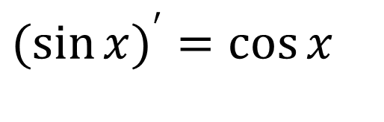
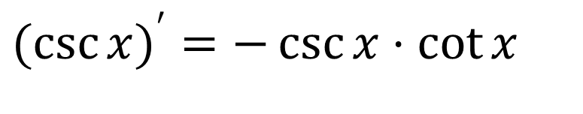
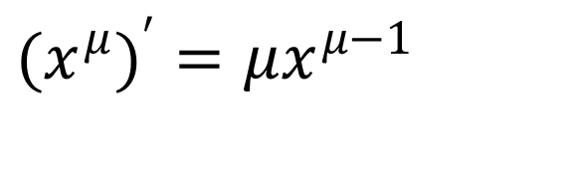
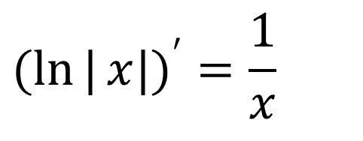
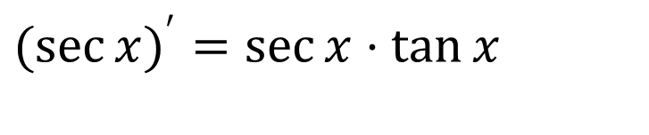
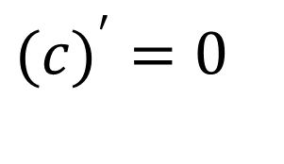

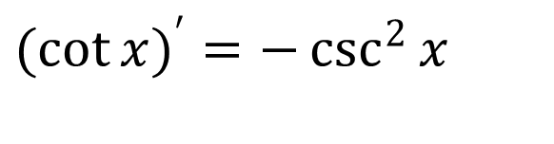
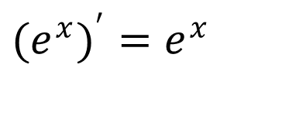
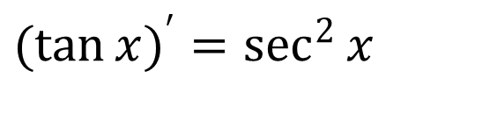

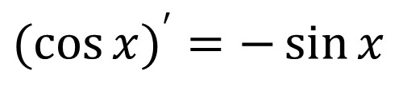
初等函数的导数
(一) . 导数的基本公式
$$(c)^{′}=0$$
(2)
$$(x^{μ})^{′}=μx^{μ−1}$$
$$(a^{x})^{′}=a^{x}\ln{a}$$
(1)
(3)
$$(\log_{a}{x})^{′}=\frac{1}{x\ln{a}}$$
$$(\ln{|}x|)^{′}=\frac{1}{x}$$
(5)
(6)
(4)
$$(e^{x})^{′}=e^{x}$$
$$(\sin{x})^{′}=\cos{x}$$
(8)
$$(\cos{x})^{′}=−\sin{x}$$
(7)
(9)
$$(\tan{x})^{′}=\sec^{2}{x}$$
(10)
$$(\cot{x})^{′}=−\csc^{2}{x}$$
(12)
$$(\csc{x})^{′}=−\csc{x}⋅\cot{x}$$
(11)
$$(\sec{x})^{′}=\sec{x}⋅\tan{x}$$

Slide 2
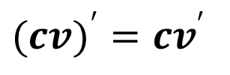
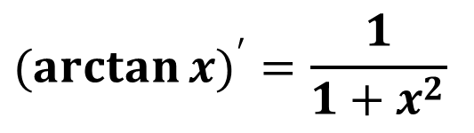
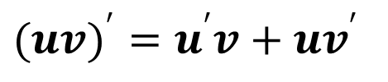
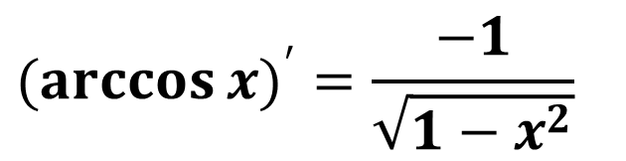
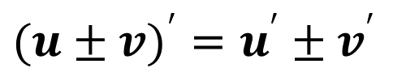
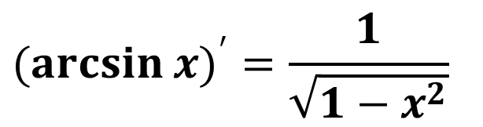

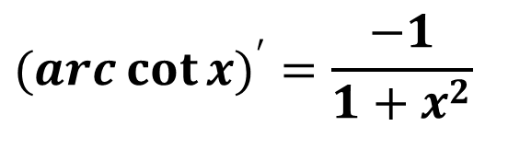
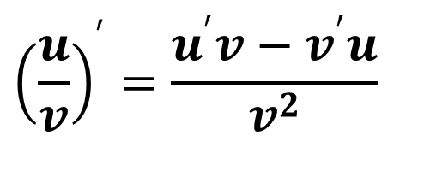
$$(\arcsin{x})^{′}=\frac{1}{\sqrt{1−x^{2}}}$$
$$(\arccos{x})^{′}=\frac{−1}{\sqrt{1−x^{2}}}$$
(13)
(14)
$$(\arctan{x})^{′}=\frac{1}{1+x^{2}}$$
$$(arc\cot{x})^{′}=\frac{−1}{1+x^{2}}$$
(15)
(16)
(二). 导数运算法则
1. 函数和、差、积、商的求导法则
(1)
$$(u±v)^{′}=u^{′}±v^{′}$$
(2)
$$(cv)^{′}=cv^{′}$$
（ c 为常数 ）
$${\left(\frac{u}{v}\right)}^{′}=\frac{u^{′}v−v^{′}u}{v^{2}}$$
(3)
$$(uv)^{′}=u^{′}v+uv^{′}$$
(4)
$$(v≠0)$$

Slide 3


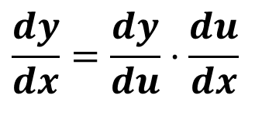

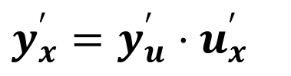
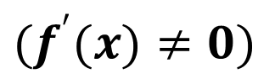
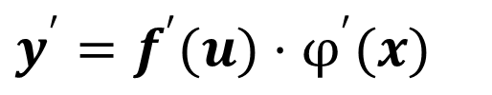
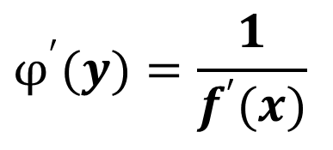


2. 复合函数求导法则
设
$$y=f(u)$$
$$u=φ(x)$$
，则复合函数
$$y=f[φ(x)]$$
的导数
$$y^{′}=f^{′}(u)⋅φ^{′}(x)$$
$$y_{x}^{′}=y_{u}^{′}⋅u_{x}^{′}$$
$$\frac{dy}{dx}=\frac{dy}{du}⋅\frac{du}{dx}$$
或
或
3. 反函数的导数
设
$$y=f(x)$$
的反函数为
$$x=φ(y)$$
$$φ^{′}(y)=\frac{1}{f^{′}(x)}$$
则
$$(f^{′}(x)≠0)$$
4 .隐函数的导数
设方程 F(x, y) = 0 确定了 y 为 x 的隐函数 y = f(x),
根据隐函数定义,
将 y=f(x)代入方程应得到恒等式
F[ x, f(x)] ≡ 0.
将这个恒等式两边对 x 求导数,
可得到含 y ´( = f ´(x)) 的恒等式,
由此式可以解出 y ´ 。

Slide 4
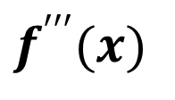
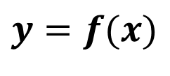
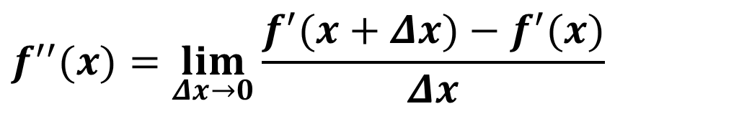
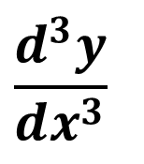

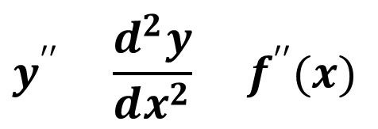
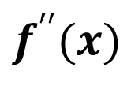





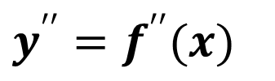


§2.3 高阶导数
一. 定义
1. 如果函数
$$y=f(x)$$
的导数
$$f^{′}(x)$$
在点 x 可导,
则称
$$f^{′}(x)$$
在点 x
的导数为函数
$$y=f(x)$$
的二阶导数, 记作:
$$y^{′′} \frac{d^{2}y}{dx^{2}} f^{′′}(x)$$
$$f^{′′}(x)=\lim_{Δx→0}{\frac{f^{′}(x+Δx)−f^{′}(x)}{Δx}}$$
2. 同样若
$$y^{′′}=f^{′′}(x)$$
在点
$$x$$
处可导,
$$f^{′′}(x)$$
$$x$$
则称
在点
的
在点
的三阶导数,
导数
为函数
$$y=f(x)$$
$$x$$
$$\frac{d^{3}y}{dx^{3}}$$
$$f^{′′′}(x)$$
记作:
$$y^{′′′}$$

Slide 5
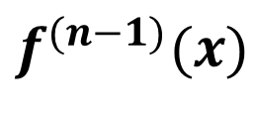
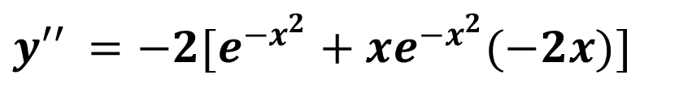
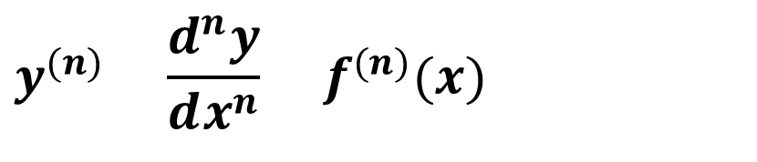
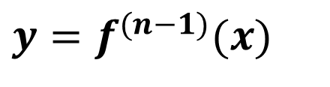
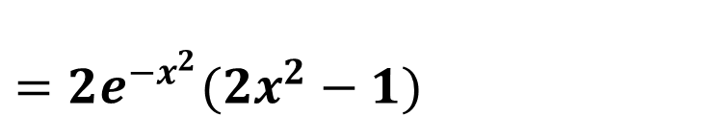


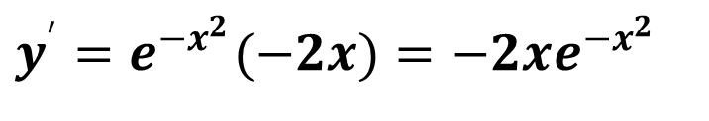



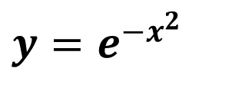
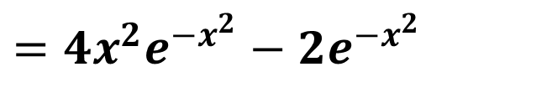
二. 例题
3. 一般地,
$$y=f^{(n−1)}(x)$$
$$x$$
$$f^{(n−1)}(x)$$
若
在点
处可导,
则称
$$x$$
$$y=f(x)$$
$$x$$
的 n 阶导数,
在点
的导数为函数
在点
$$y^{(n)} \frac{d^{n}y}{dx^{n}} f^{(n)}(x)$$
记作:
例1.
$$y=e^{−x^{2}}$$
求
$$y^{′′}$$
解:
$$y^{′}=e^{−x^{2}}(−2x)=−2xe^{−x^{2}}$$
$${y′′}_{ }=−2[e^{−x^{2}}+xe^{−x^{2}}(−2x)]$$
$$=4x^{2}e^{−x^{2}}−2e^{−x^{2}}$$
$$=2e^{−x^{2}}(2x^{2}−1)$$

Slide 6
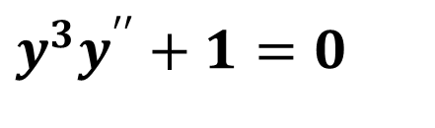

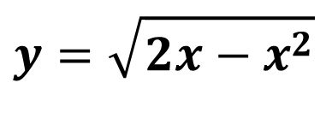

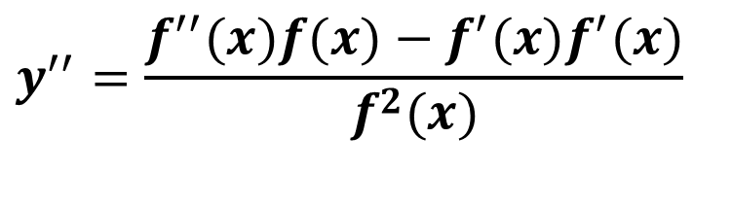
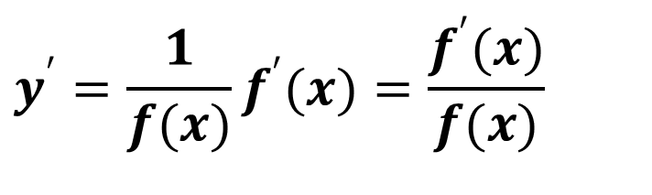
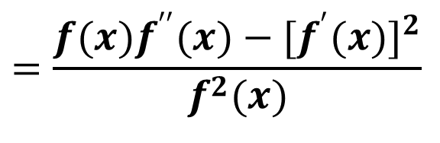
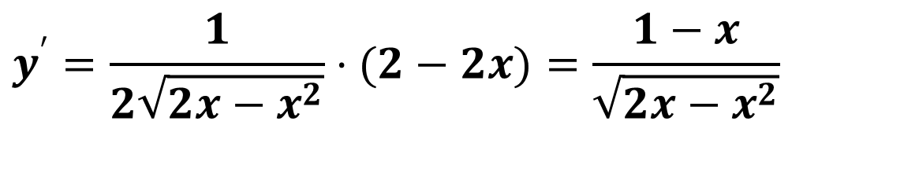
$$y=\ln{(}f(x))$$
求
$$y^{′′}$$
例2.
$$y^{′}=\frac{1}{f(x)}f^{′}(x)=\frac{f^{′}(x)}{f(x)}$$
解:
$$y^{′′}=\frac{f^{′′}(x)f(x)−f^{′}(x)f^{′}(x)}{f^{2}(x)}$$
$$=\frac{f(x)f^{′′}(x)−[f^{′}(x)]^{2}}{f^{2}(x)}$$
$$y=\sqrt{2x−x^{2}}$$
满足关系式
$$y^{3}y^{′′}+1=0$$
例3. 证明:
$$y^{′}=\frac{1}{2\sqrt{2x−x^{2}}}⋅(2−2x)=\frac{1−x}{\sqrt{2x−x^{2}}}$$
证:

Slide 7






$$y^{′}=\frac{1}{2\sqrt{2x−x^{2}}}⋅(2−2x)=\frac{1−x}{\sqrt{2x−x^{2}}}$$
$$y^{′′}=\frac{(−1)\sqrt{2x−x^{2}}−(1−x)\frac{2−2x}{2\sqrt{2x−x^{2}}}}{2x−x^{2}}$$
$$=\frac{−(2x−x^{2})−(1−x)^{2}}{(2x−x^{2})^{\frac{3}{2}}}$$
$$=\frac{−2x+x^{2}−1+2x−x^{2}}{(2x−x^{2})^{\frac{3}{2}}}=\frac{−1}{y^{3}}$$
$$y^{′′}y^{3}=−1$$
$$y^{′′}y^{3}+1=0$$

Slide 8










求
$$y^{(n)}$$
例4.
$$y=a^{x}$$
解:
$$y^{′}=a^{x}\ln{a}$$
$$y^{′′}=a^{x}\ln^{2}{a}$$
$$y^{(n)}=a^{x}\ln^{n}{a}$$
例5.
$$y=\sin{x}$$
求
$$y^{(n)}$$
$$y^{′}=\cos{x}=\sin{(}x+\frac{π}{2})$$
解:
$$y^{′′}=\cos{(}x+\frac{π}{2})=\sin{(}x+\frac{π}{2}⋅2)$$
$$y^{′′′}=\cos{(}x+\frac{π}{2}⋅2)=\sin{(}x+\frac{π}{2}⋅3)$$

Slide 9












$$y^{(4)}=\cos{(}x+\frac{3}{2}π)=\sin{(}x+\frac{4}{2}π)$$
$$y^{(n)}=\sin{(}x+\frac{n}{2}π)$$
$$(\cos{x})^{(n)}=\cos{(}x+\frac{n}{2}π)$$
同理
例6.
$$y=\ln{(}x+1)$$
求
$$y^{(n)}$$
$$y^{′}=\frac{1}{x+1}$$
$$y^{′′}=\frac{−1}{x+1}$$
$$y^{′′′}=\frac{−2(x+1)}{(x+1)^{4}}$$
$$=\frac{2}{(x+1)^{3}}$$
解:
$$y^{(4)}=−\frac{−2⋅−3(x+1)^{2}}{(x+1)^{6}}$$
$$=\frac{−3⋅2}{(x+1)^{4}}$$
$$y^{(n)}=\frac{(−1)^{n−1}(n−1)!}{(x+1)^{n}}$$

Slide 10










$$y=x^{μ }$$
( µ 为任常数)
$$y^{(n)}$$
例7.
求
解:
$$y^{′}=μx^{μ−1}$$
$$y^{′′}=μ(μ−1)x^{μ−2}$$
$$y^{′′′}=μ(μ−1)(μ−2)x^{μ−3}$$
$$y^{(n)}=μ(μ−1)⋯(μ−n+1)x^{μ−n}$$
特别地
$$μ=n$$
$$(x^{n})^{(n)}=n!$$
$$(x^{n})^{(n+1)}=0$$
$$(x^{n})^{(m)}=n(n−1)⋯(n−m+1)x^{n−m}$$

Slide 11







$$y=\frac{1}{cx+d} (c≠0)$$
例8.
求
$$y^{(n)}$$
$$c≠0 y=\frac{1}{c}\frac{1}{x+\frac{d}{c}}=\frac{1}{c}(x+\frac{d}{c})^{−1}$$
解:
若
$$y^{′}=\frac{1}{c}(−1)(x+\frac{d}{c})^{−1−1}$$
$$y^{″}=\frac{1}{c}(−1)(−2)(x+\frac{d}{c})^{−2−1}$$
$$y^{(n)}=\frac{1}{c}(−1)(−2)⋯(−n)(x+\frac{d}{c})^{−1−n}$$
$$=\frac{n!(−1)^{n}}{c(x+\frac{d}{c})^{n+1}}=\frac{(−1)^{n}n!c^{n}}{(cx+d)^{n+1}}$$

Slide 12







$$x−y+\frac{1}{2}\sin{y}=0$$
例9. 求由方程
所确定的隐函数 y 的二阶导数
解: 在方程的两边分别对x求导
$$1−y^{′}+\frac{1}{2}\cos{y}⋅y^{′}=0$$
$$y^{′}=\frac{2}{2−\cos{y}}$$
用两种方法对x求二阶导数
$$y^{′′}=\frac{−2(2−\cos{y})_{x}^{′}}{(2−\cos{y})^{2}}$$
$$=\frac{−2\sin{y}⋅y^{′}}{(2−\cos{y})^{2}}$$
(1)
$$=\frac{−2\sin{y}\frac{2}{2−\cos{y}}}{(2−\cos{y})^{2}}$$
$$=\frac{−4\sin{y}}{(2−\cos{y})^{3}}$$

Slide 13






$$0−y^{′′}+\frac{1}{2}(−\sin{y})(y^{′})^{2}+\frac{1}{2}\cos{y}⋅y^{′′}=0$$
(2)
$$=\frac{−\sin{y}⋅\frac{2^{2}}{(2−\cos{y})^{2}}}{2−\cos{y}}=\frac{−4\sin{y}}{(2−\cos{y})^{3}}$$
$$y^{′′}=\frac{−\sin{y}(y^{′})^{2}}{2−\cos{y}}$$
例10. 求由方程
$$e^{y}−xy=0$$
所确定的隐函数的二阶导数.
解: 在方程两边分别对 x 求导
$$e^{y}y^{′}−y−xy^{′}=0$$
$$y^{′}=\frac{y}{−x+e^{y}}$$

Slide 14






(1)
$$y^{′}=\frac{y}{−x+e^{y}}$$
$$y^{′′}=\frac{y^{′}(e^{y}−x)−y(e^{y}y^{′}−1)}{(e^{y}−x)^{2}}$$
$$=\frac{\frac{y}{e^{y}−x}(e^{y}−x)−ye^{y}\frac{y}{e^{y}−x}+y}{(e^{y}−x)^{2}}$$
$$=\frac{2ye^{y}−2xy−y^{2}e^{y}}{(e^{y}−x)^{3}}$$
(将
$$e^{y}=xy$$
代入并化简)
$$=\frac{y(2y−2−y^{2})}{x^{2}(y−1)^{3}}$$

Slide 15





或直接对 利用隐函数求导发求二阶导数
$$e^{y}y^{′}−y−xy^{′}=0$$
(2)
$$e^{y}(y^{′})^{2}+e^{y}y^{′′}−y^{′}−y^{′}−xy^{′′}=0$$
$$y^{′′}=\frac{2y^{′}−e^{y}(y^{′})^{2}}{e^{y}−x}$$
$$=\frac{2\frac{y}{e^{y}−x}−e^{y}\frac{y^{2}}{(e^{y}−x)^{2}}}{e^{y}−x}$$
$$=\frac{2y(e^{y}−x)−y^{2}e^{y}}{(e^{y}−x)^{3}}$$

Slide 16







$$\left\{\begin{aligned}x=f^{′}(t) \\ y=tf^{′}(t)−f(t)\end{aligned}\right.$$
例11 求参数方程
$$(f^{″}(t)$$
存在且不等为零）
$$\frac{d^{2}y}{dx^{2}}$$
所确定函数的二阶导数
$$\frac{dy}{dx}=\frac{y^{′}(t)}{x^{′}(t)}$$
$$=\frac{f^{′}(t)+tf^{″}(t)−f^{′}(t)}{f^{″}(t)}=t$$
解：
$$\frac{d^{2}y}{dx^{2}}=\frac{d}{dx}(\frac{dy}{dx})={\frac{d}{dt}(\frac{dy}{dx})}/{\frac{dx}{dt}}$$
$$=\frac{1}{f^{″}(t)}$$

Slide 17








例12. 求参数方程 $\left\{\begin{matrix}x=\ln{(}1+t^{2}) \\ y=t−\arctan{t}\end{matrix}\right.$
所确定的函数 y 的二阶导数。
$$=\frac{1−\frac{1}{1+t^{2}}}{\frac{2t}{1+t^{2}}}$$
$$=\frac{\frac{t^{2}}{1+t^{2}}}{\frac{2t}{1+t^{2}}}=\frac{t}{2}$$
$$\frac{dy}{dx}=\frac{y_{t}^{′}}{x_{t}^{′}}$$
解：
$$\frac{d^{2}y}{dx^{2}}=\frac{d}{dx}\left(\frac{dy}{dx}\right)$$
$$=\frac{d}{dt}\left(\frac{t}{2}\right)\frac{dt}{dx}$$
$$=\frac{d}{dx}\left(\frac{t}{2}\right)\frac{1}{\frac{dx}{dt}}$$
$$=\frac{1}{2}⋅\frac{1}{\frac{2t}{1+t^{2}}}=\frac{1+t^{2}}{4t}$$

Slide 18







$$\left\{\begin{matrix}x=\sqrt{1+t} \\ y=\sqrt{1−t}\end{matrix}\right.$$
$$\frac{d^{2}y}{dx^{2}}=\frac{−2}{y^{3}}$$
例13. 设
求证：
$$\frac{dy}{dx}=\frac{\frac{1}{2}(1−t)^{−\frac{1}{2}}(−1)}{\frac{1}{2}(1+t)^{−\frac{1}{2}}⋅1}$$
$$=−\sqrt{\frac{1+t}{1−t}}$$
证明：
$$\frac{d^{2}y}{dx^{2}}=\frac{d}{dt}\left(−\sqrt{\frac{1+t}{1−t}}\right)⋅\frac{dt}{dx}$$
$$=−\frac{1}{2}\sqrt{\frac{1−t}{1+t}}⋅\frac{(1−t)+(1+t)}{(1−t)^{2}}⋅\frac{1}{\frac{1}{2\sqrt{1+t}}}$$
$$=−\frac{2\sqrt{1−t}}{(1−t)^{2}}=\frac{−2}{(1−t)^{\frac{3}{2}}}=\frac{−2}{y^{3}}$$

Slide 19











三. n 阶导数公式
若
$$u(x) v(x)$$
都在
$$x$$
处具有 n 阶导数, 则
都在
处具有 n 阶导数,
$$u(x)±v(x),$$
$$u(x)v(x)$$
$$x$$
且 1⁰
$$[u(x)±v(x)]^{(n)}=u^{(n)}(x)±v^{(n)}(x)$$
$$=u^{(n)}v+nu^{(n−1)}v^{′}+\frac{n(n−1)}{2!}u^{(n−2)}v^{′′}+⋯$$
$$[u(x)v(x)]^{(n)}$$
2⁰
$$+\frac{n(n−1)⋯(n−k+1)}{k!}u^{(n−k)}v^{(k)}+⋯+uv^{(n)}$$
$$=\sum_{k=0}^{n}{c_{n}^{k}}u^{(n−k)}v^{(k)}$$
上述公式称为莱布尼兹公式
$$[cv(x)]^{(n)}=c[v(x)]^{(n)}$$

Slide 20




例14.
$$y=x^{n}+a_{1}x^{n−1}+a_{2}x^{n−2}+⋯+a_{n−1}x+a_{n}$$
求
$$y^{(n)}$$
( a₁, ··· ···, a_{n} 都是常数 )
解:
$$y^{(n)}=(x^{n})^{(n)}+a_{1}(x^{n−1})^{(n)}+a_{2}(x^{n−2})^{(n)}+⋯+a_{n−1}(x)^{(n)}+(a_{n})^{(n)}$$
$$=n!+a_{1}×0+⋯+0=n!$$

Slide 21














例15.
$$y=\sin^{4}{x}−\cos^{4}{x}$$
求
$$y^{(n)}$$
$$=−\cos{2}x$$
解:
$$y=(\sin^{2}{x}−\cos^{2}{x})(\sin^{2}{x}+\cos^{2}{x})$$
$$y^{′}=2\sin{2}x$$
$$y^{″}=2⋅2^{1}\cos{(}2x)$$
$$=2⋅2^{1}\sin{(}2x+\frac{1}{2}π)$$
$$y^{(n)}=2^{n}\sin{(}2x+\frac{n−1}{2}π)$$
$$y=\frac{1}{x^{2}−3x+2}$$
例16.
求
$$y^{(n)}$$
$$y^{′}=\frac{−1}{(x−2)^{2}}−\frac{−1}{(x−1)^{2}}⋯⋯,$$
$$y=\frac{1}{x−2}−\frac{1}{x−1}$$
解:
$$y^{(n)}={\left(\frac{1}{x−2}\right)}^{(n)}+{\left(\frac{1}{x−1}\right)}^{(n)}$$
$$=\frac{(−1)^{n}n!}{(x−2)^{n+1}}−\frac{(−1)^{n}n!}{(x−1)^{n+1}}$$

